Slide 1
Java 的執行緒 (Thread)
Edited by 林哲正

Slide 2

神明也Thread
Q1: 信徒眾多，神明要怎麼聆聽各個信徒的禱告?
神明要需要Thread
Q 2: Thread 可幫神明做哪些事情?

Slide 3
大哉問
Thread 是什麼?
為什麼需要Thread?
Thread 要注意哪些事情?

Slide 4
Thread 的狀態
Waiting
Blocked for a lock
Sleeping
notify() / notifyAll()
got a lock
wake up
wait()
sleep ()
New
OS assigns*
Dead
Runnable
Running
start()
yield ()
End of run()
*: 如果 thread 有 synchronized 某個物件的鎖 ，則這個 thread 必須要 拿到該物件的鎖，才能進到 Running 狀態

Slide 5
Thread 的產生
繼承 Thread
class T1 extends Thread
override run()
實作 Runnable，並導入到 Tread 物件
class MyThread implements Runnable { …實作 run() }
Thread T2 = new Thread (MyThread)
Q1: T1 與 T2有何不同?
Q2: T1 一定要 override run() 嗎? 不override 可以嗎?為什麼?
Q4: 要如何執行 run()，直接呼叫 run() 嗎?
Q5:呼叫 start() 與直接呼叫 run()有何不同?

Slide 6


Thread 要注意哪些事情？
無法預期哪個 Thread 先執行
解決方法:用 join()
共同的資料會出現存取異常
解決方法:用 synchronized 鎖住物件
同一時間只允許一個 thread 使用被鎖住的物件
Ｑ：使用了join() 或用 synchronized 鎖住物件，
有沒有失去使用thread 的意義？

Slide 7
synchronized 方式
synchronized block
synchronized(object){ … }
synchronized method
synchronized public void m1(){ … }
等同於：
public void m1(){
synchronized (this){ … }
}
lock 物件

Slide 8
常用的方法(一): wait(), notify(), notifyAll()
wait() : 將 該物件的 lock 交出去，本身進入 waiting 狀態
notify():通知一個等待某物件 lock 的 thread，讓該 thread 進入runnable 狀態， 但不能保證那個 thread，可以進入 running 狀態。
notifyAll(): 通知全部等待某物件的 thread 進入runnable 狀態，但只會有一個thread 進入running 狀態， 不能指定哪個特定的 thread 進入running 狀態。
JVM 沒辦法決定哪個 thread 可以進入running 狀態，這必須由OS決定。
這三個方法都必須 synchronized 物件，否則會有IllegalMonitorStateException
注意 dead lock 情況: 使用 wait() 時，要注意有沒有notify() 或 notifyAll()，通知正在等待某物件 lock 的 thread

Slide 9
常用的方法 (二)
join(): 等到特定的 tread 失效後，再接續處理。
sleep(): static 方法，讓一個thread 睡一特定時間，睡醒後該thread 會進入runable 狀態
yield(): static 方法，將現在running 的 thread 變成在 runnable 狀態。
註: yield()的結果對實務上影響好像不大。

Slide 10
優先權(PRIORITY)的設定
Fields
MAX_PRIORITY: 最大優先權 (=10)
NORM_PRIORITY: 普通優先權 (=5)
MIN_PRIORITY: 最小優先權 (=1)
methods
getPriority()
setPriority
註:優先權的設定，實務上影響好像不大

Slide 11
注意事項
OS 有時候會因為某些原因將在 waiting 狀態的 thread 變成在 runnable , 但這種情況並不是一定都會存在，這時需要注意哪些事情?
Thread 的方法有哪些是繼承自 Object? 為什麼?
Thread 的方法有哪些是 static? 為什麼是 static 方法?
Thread 的 run 方法跟 Runnable 的 run 方法同時存在 (方法名稱衝突時) 會有什麼情況發生? 執行時是會使用 Thread 的 run() 還是 Runnable 的 run() ?
為什麼可以不用 override Thread 的 run() ?這樣的機制有什麼好處?如果沒有 override Thread 的 run() 會有什麼情況發生?
同一個 thread 只可以執行 start() 一次，但可以執行 run()多次，為什麼?

Slide 12
Open Questions
Q1: main()有使用 Thread 嗎? Why?
Q2: 何謂 thread-safe code?
Thread 可應用在哪些地方?
Multi-tasking 與 Multi-threading 有何不同?
http://www.ni.com/white-paper/6424/en/

Slide 13
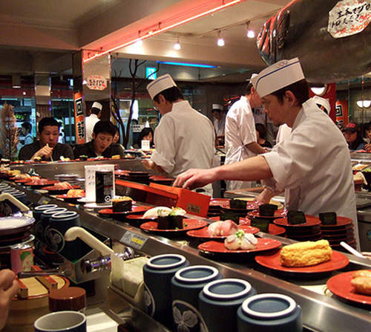
Thread 的不可預期性
在迴轉壽司店，您跟壽司師傅點了一個壽司，您能保證吃得到那個壽司嗎?

Slide 14
結論
到廟裡拜拜跟吃迴轉壽司時要想到 thread 的深奧道理

